Slide 1
MHW3
Andrea Di Paola
O46002149
29/04/2021

Slide 2
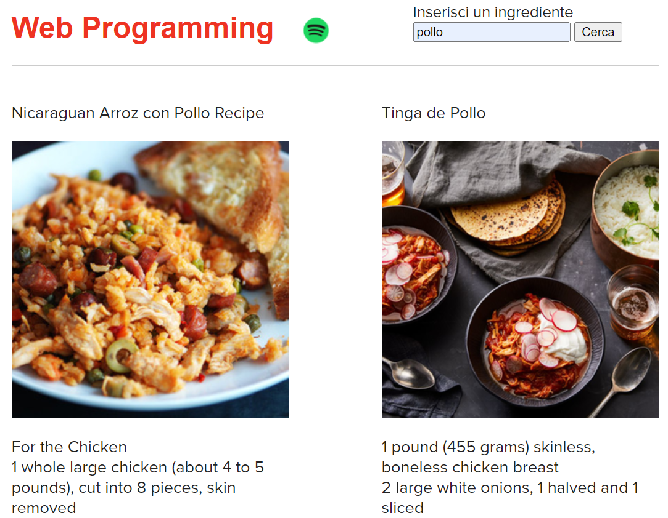
Layout pagina con API REST senza autenticazione o con autenticazione API key
L’API usata per questa pagina è quella di Edaman e richiede una autenticazione con API key. Una volta ottenuta la chiave possiamo effettuare delle richieste all’API in modo da ottenere la ricetta per un determinato ingrediente che l’utente dovrà inserire.

Slide 3
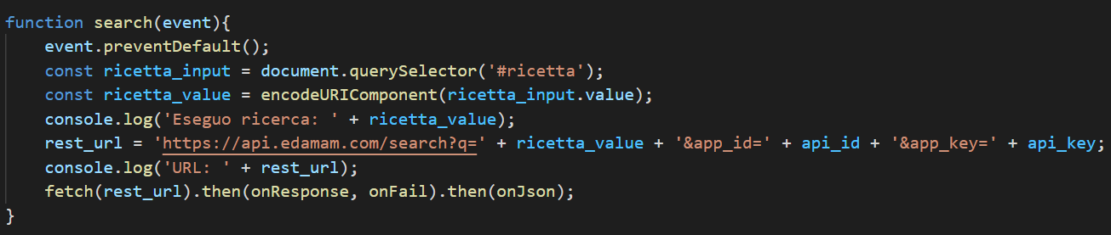
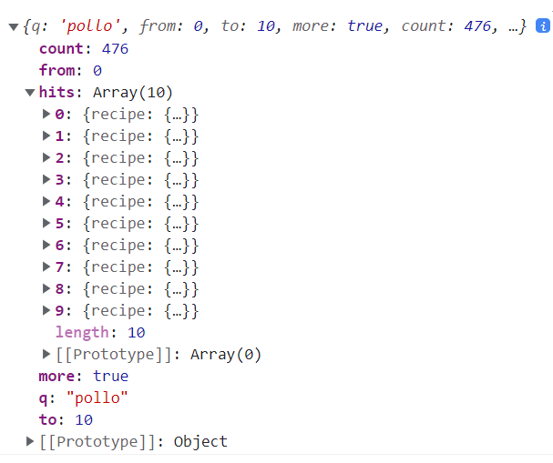
Formato richiesta
RICHIESTA
RISPOSTA

Slide 4
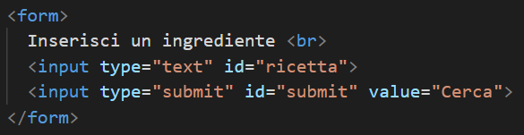
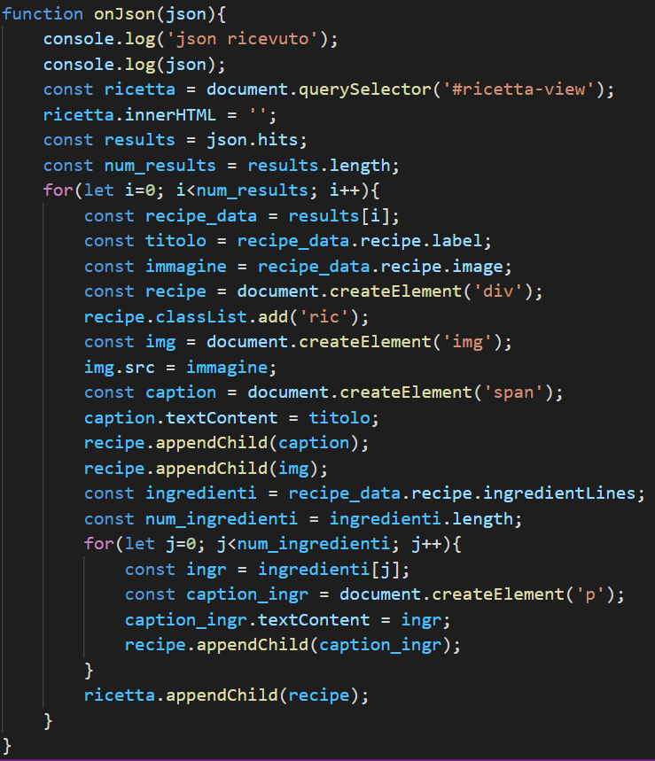

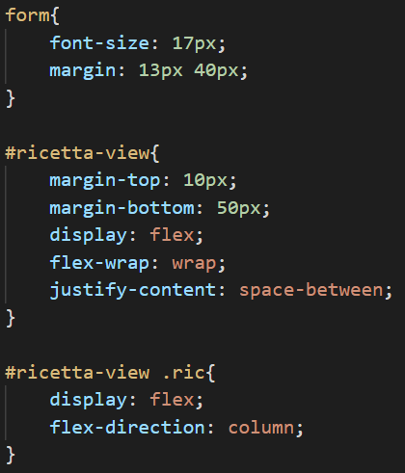
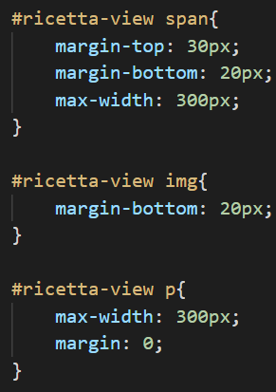
Integrazione nel sito
Come risultato della ricerca verranno mostrati:
il titolo della ricetta, un’immagine della ricetta e gli ingredienti da utilizzare.
HTML
JS
CSS

Slide 5
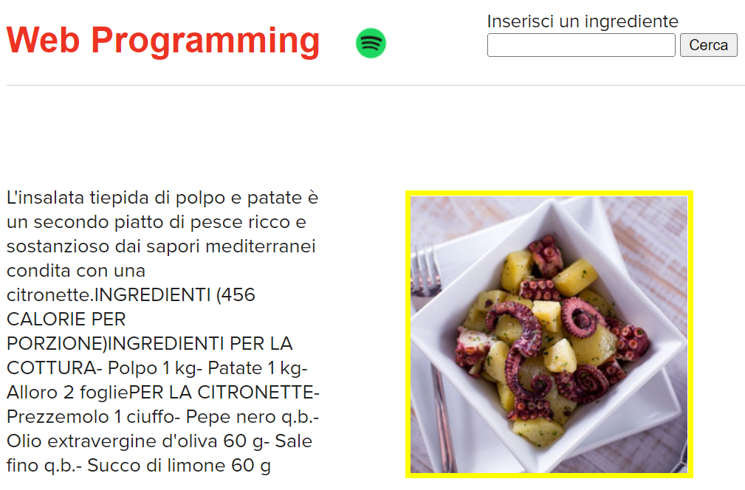
Layout pagina API REST con autenticazione OAuth2
L’API utilizzata per questa pagina è quella di Spotify e permette di avere a disposizione dei podcast per le ricette del sito Giallo Zafferano.
Cliccando sull’immagine si aprirà un link con il podcast della ricetta.

Slide 6
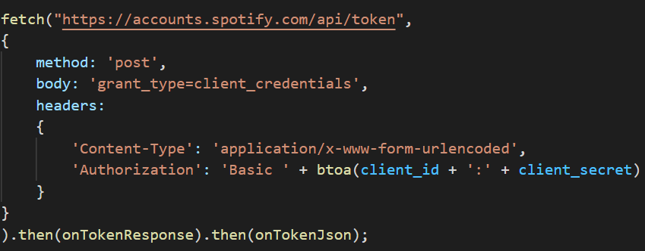
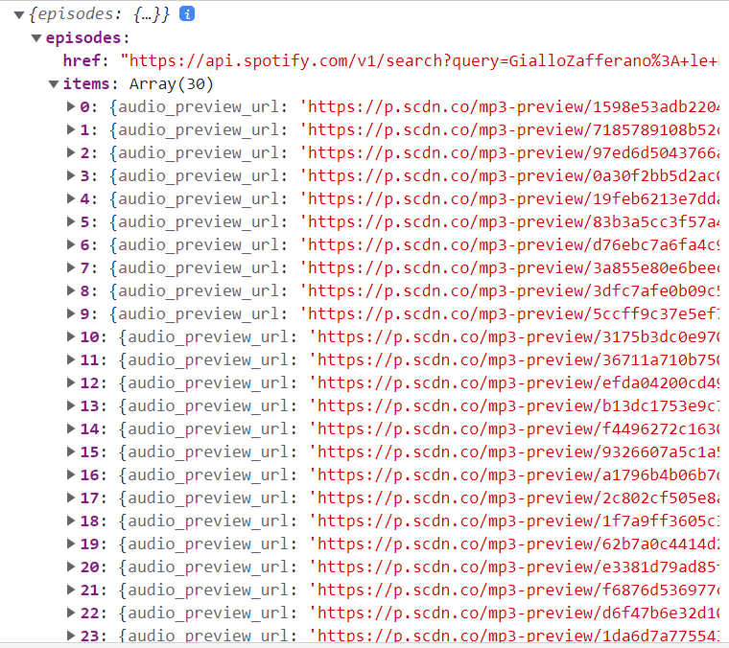
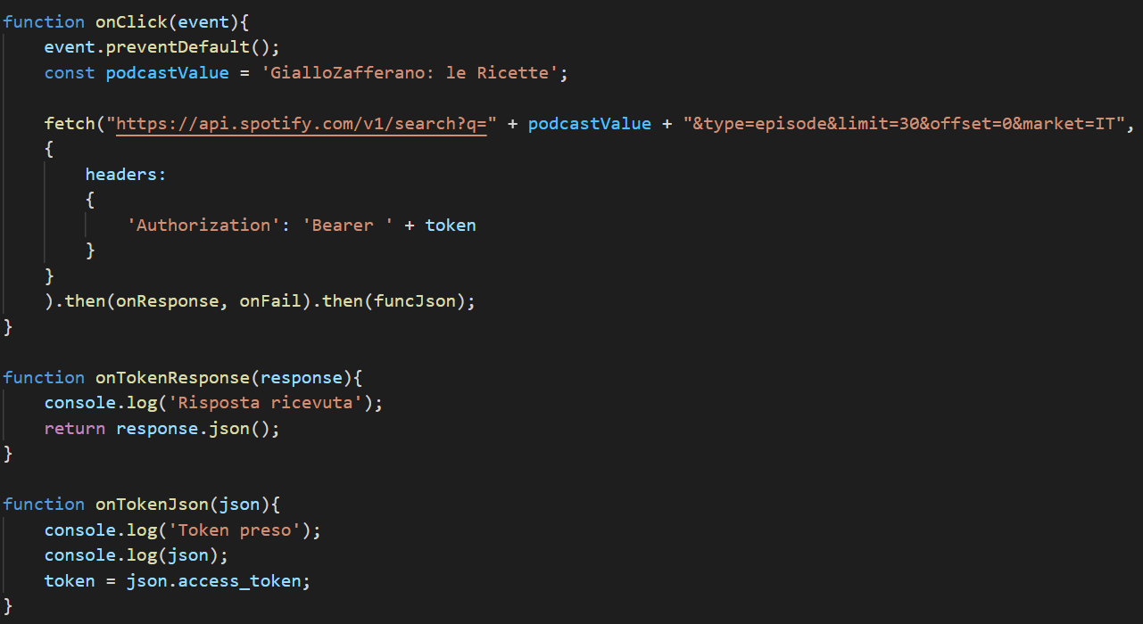
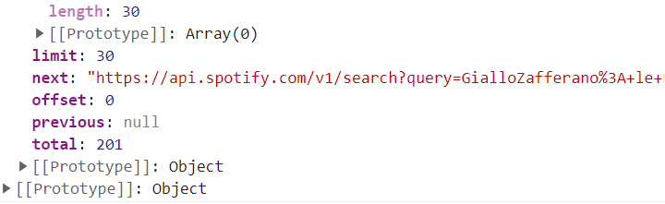
Formato richiesta
RICHIESTA
RISPOSTA

Slide 7

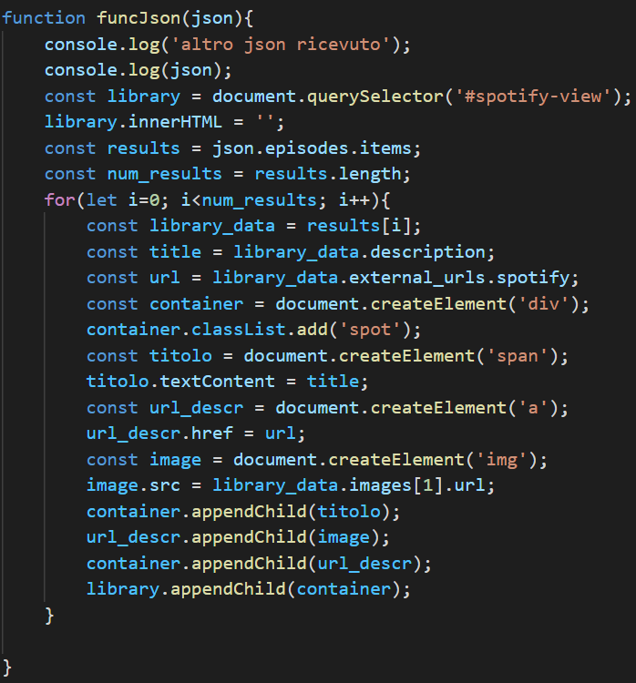
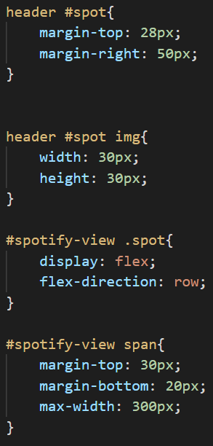
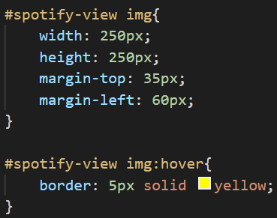
Integrazione nel sito
Come risultato verrà mostrato:
Una descrizione del podcast ed un’immagine cliccabile che permette di aprire Spotify al relativo episodio del podcast.
HTML
JS
CSS

